Slide 1

ניתוח מערכות מידע החוג למערכות מידע ניהוליות אוניברסיטת חיפה
Build By Request
אייל שריר
עוז שפירא
רביד סיסמה
מארק קמלמן

Slide 2
תוכן עניינים
רקע כללי
שיטות לאיסוף נתונים
תאור המצב הקיים
תאור הבעיות במצב הקיים
תיאור התהליך – EPC
הצעת חלופות
ניתוח חלופות
בחירת חלופות
תוכן עניינים
רקע כללי
שיטות לאיסוף נתונים
המצב הקיים
תאור בעיות במצב הקיים
הצעת חלופות
ניתוח חלופות
בחירת חלופות
הצעת פתרון

Slide 3
רקע כללי
הארגון: Intel
תאגיד תעשיית עילית גלובלי שמרכזו בארצות הברית.
חברת אינטל מורכבת מתת ארגונים שונים.
מיקוד שלנו - מרכז הפיתוח בחיפה של תת-ארגון MWG, אשר מפתח את כרטיסי הרשת האלחוטית.
עבודה שלנו - עם קבוצת SCM, שאחראית לאיחוד והידור רכיבי תכנה אשר נכתבים ע"י מהנדסי תכנה בקבוצות שונות בארגון.
מטרת מטרת משימת הניתוח
שיפור תהליך יצירת מנהלי התקן פרטיים.
הקטנת לחץ העבודה בצוות ה- SCM.
העלאת תפוקת העבודה.
תוכן עניינים
רקע כללי
שיטות לאיסוף נתונים
המצב הקיים
תאור בעיות במצב הקיים
הצעת חלופות
ניתוח חלופות
בחירת חלופות
הצעת פיתרון

Slide 4
שיטות לאיסוף נתונים
ראיונות :
אנשי צוות SCM
ראש צוות SCM
מפיתחי תכנה מקבוצות שונות.
תוכן עניינים
רקע כללי
שיטות לאיסוף נתונים
המצב הקיים
תאור בעיות במצב הקיים
הצעת חלופות
ניתוח חלופות
בחירת חלופות
הצעת פתרון

Slide 5
המצב הקיים
תהליכי עבודה
קבוצות התוכנה יוצרות את מנהל ההתקן (driver) שמותקן על כל מחשב
שמכיל התקן אלחוטי.
כדי ליצור מנהל התקן יש להרכיב ולקמפל את כל רכיבי התוכנה יחדיו באופן תקין.
תהליך בניית התקן לוקח מספר שעות ומתבצע ע"י קבוצה ייעודית (קבוצת SCM) באמצעות כלים ייעודיים.
התוצר שמתקבל מפעולה זו נקרא Build.
תהליך בניית ה Build מורכב ממספר שלבים:
איסוף פרטי build (רשימות מקורות , ורכיבים) ובדיקת תקינותם ע"י המבקש.
הגשת בקשה עם פרטי הבקשה.
בדיקות שונות ע"י איש צוות scm (נכונות פרמטרים, בניות עבר, ביטול חזרות ותקינות)
ביצוע הבקשה ושליחת מייל לבעלי עניין על פי הנדרש.
בתהליך מעורבים חברי צוות SCM ומהנדסי התכנה אשר מהווים את הלקוחות של תוצרי התהליך.
תוכן עניינים
רקע כללי
שיטות לאיסוף נתונים
המצב הקיים
תאור בעיות במצב הקיים
הצעת חלופות
ניתוח חלופות
בחירת חלופות
הצעת פיתרון

Slide 6
המצב הקיים – המשך
מערכות ארגוניות קיימות :
מערכת build forge
אנו התמקדנו בתהליך של בקשת מהנדס התכנה ליצירת Build
תוכן עניינים
רקע כללי
שיטות לאיסוף נתונים
המצב הקיים
תאור בעיות במצב הקיים
הצעת פיתרון
הצעת חלופות
ניתוח חלופות
בחירת חלופות

Slide 7
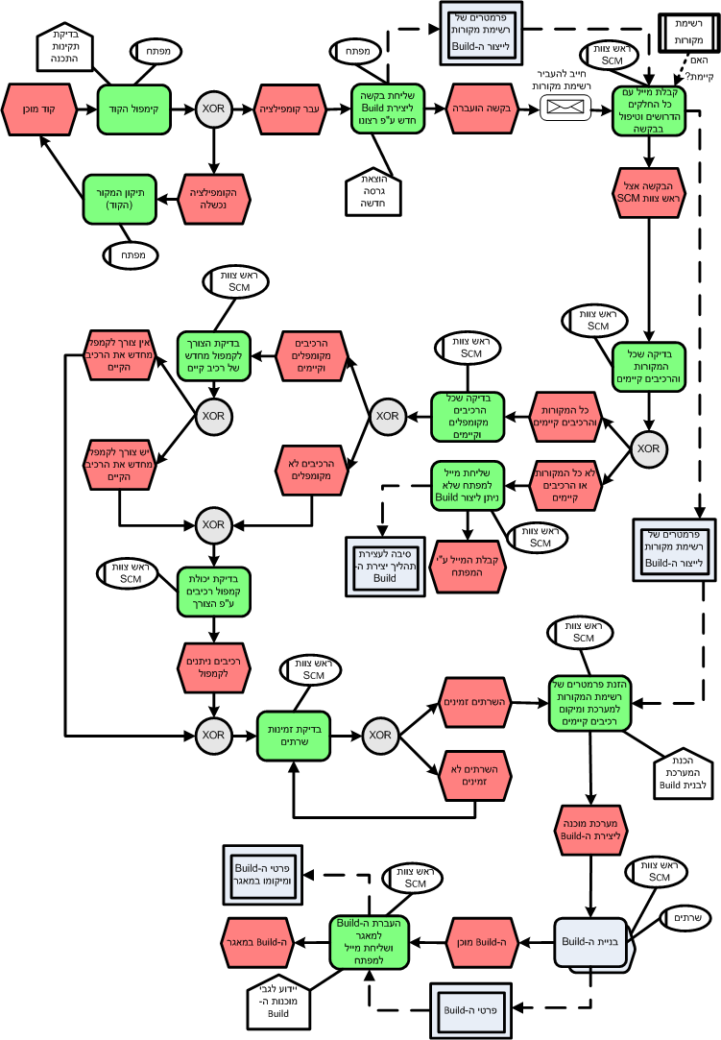
EPC של מצב קיים
תוכן עניינים
רקע כללי
שיטות לאיסוף נתונים
המצב הקיים
תאור בעיות במצב הקיים
הצעת פיתרון
הצעת חלופות
ניתוח חלופות
בחירת חלופות

Slide 9

המצב הקיים
תוכן עניינים
רקע כללי
שיטות לאיסוף נתונים
תאור בעיות במצב הקיים
תיאור התהליך
הצעת חלופות
ניתוח חלופות
בחירת חלופות

Slide 10
תיאור הבעיות המצב הקיים
אין תיעוד הולם לבקשות המגיעות לצוות SCM - נשמר בתיקייה במייל.
תהליך בנית ה-Build לא מתבצע בצורה אוטומטית - איסוף החומר הרלוונטי מתבצע ע"י איש צוות SCM.
יידוע הגורמים הרלוונטים לאחר יצירת ה-Build - לא מתבצע באופן אוטומטי, אלא ע"י איש צוות SCM.
ניהול מעקב אחר בקשות זהות - לא מתבצע במערכת ייעודית, אלא באקסל.
אין מעקב אחר מס' הפעמים בהם התהליך לא עמד בסטנדרטים שנקבעו.
תוכן עניינים
רקע כללי
שיטות לאיסוף נתונים
המצב הקיים
תאור בעיות במצב הקיים
הצעת פיתרון
הצעת חלופות
ניתוח חלופות
בחירת חלופות

Slide 11
פיתרון מוצע – אייל תוסיף
תוכן עניינים
רקע כללי
שיטות לאיסוף נתונים
המצב הקיים
תאור בעיות במצב הקיים
הצעת פיתרון
הצעת חלופות
ניתוח חלופות
בחירת חלופות

Slide 12
פיתרון מוצע – אייל תוסיף
תוכן עניינים
רקע כללי
שיטות לאיסוף נתונים
המצב הקיים
תאור בעיות במצב הקיים
הצעת פיתרון
הצעת חלופות
ניתוח חלופות
בחירת חלופות

Slide 13
הצגת חלופות
דרכי פעולה אפשריות :
השארת המצב הקיים
פיתוח עצמי ע"י סטודנטים
פיתוח עצמי של המערכת ע"י אנשי ארגון MWG
מיקור חוץ של הפרויקט לחברה חיצונית
תוכן עניינים
רקע כללי
שיטות לאיסוף נתונים
המצב הקיים
תאור בעיות במצב הקיים
הצעת פיתרון
הצעת חלופות
ניתוח חלופות
בחירת חלופות

Slide 14
ניתוח חלופות – הערכת תועלת
תוכן עניינים
רקע כללי
שיטות לאיסוף נתונים
המצב הקיים
תאור בעיות במצב הקיים
הצעת חלופות
בחירת חלופות
ניתוח חלופות
הצעת פיתרון

Slide 15
ניתוח חלופות – מישור כלכלי
תוכן עניינים
רקע כללי
שיטות לאיסוף נתונים
המצב הקיים
תאור בעיות במצב הקיים
הצעת חלופות
ניתוח חלופות
בחירת חלופות
הצעת פיתרון

Slide 16
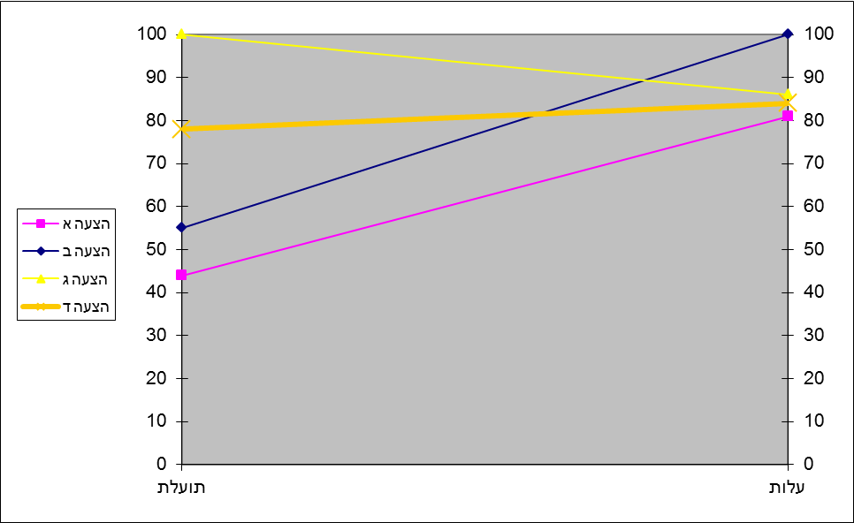
הערכה משולבת
תוכן עניינים
רקע כללי
שיטות לאיסוף נתונים
המצב הקיים
תאור בעיות במצב הקיים
הצעת חלופות
ניתוח חלופות
בחירת חלופות
הצעת פיתרון

Slide 17
בחירת חלופות
לאחר החישובים של הערכת חלופות ההמלצה שלנו היא הצעה ג' פיתוח עצמי ע"י אחת מקבוצות התוכנה ב MWG
תוכן עניינים
רקע כללי
שיטות לאיסוף נתונים
המצב הקיים
תאור בעיות במצב הקיים
הצעת חלופות
ניתוח חלופות
בחירת חלופות
הצעת פיתרון

Slide 18

סוף
שאלות
! תודה על ההקשבה

